Slide 1
Formulários Digitais da DRH
Webinar 3 de junho de 2025

Slide 2
Formulários CONNECT

Slide 3
Formulários DRH
A partir de 3 de junho de 2025, os formulários dos Docentes e Investigadores passarão a ser submetidos no CONNECT.

Slide 4
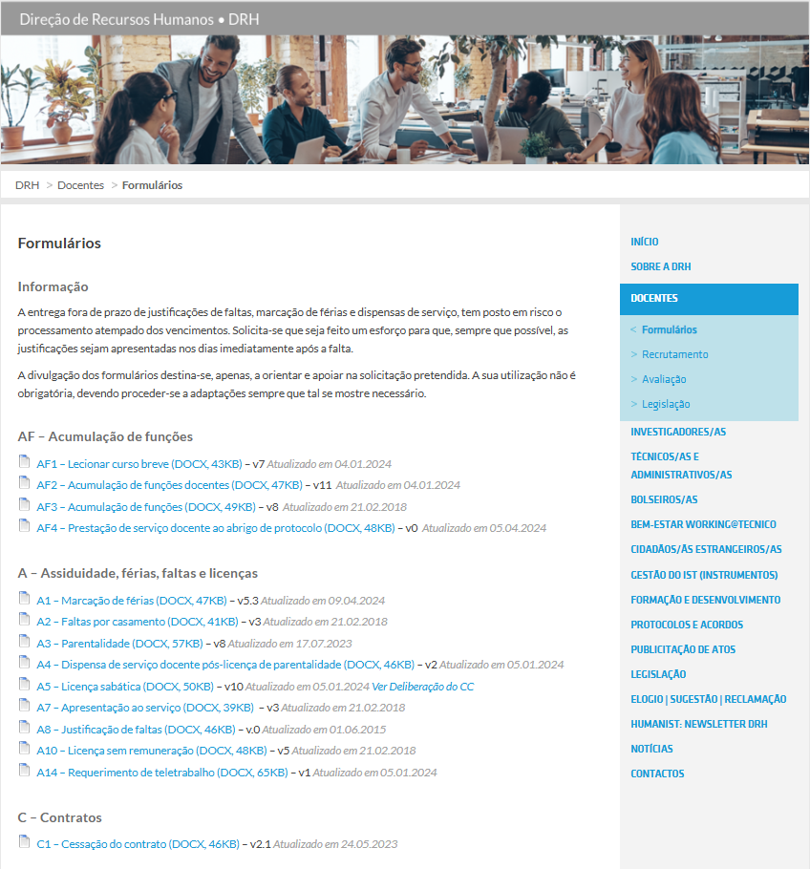
Como funciona hoje? Os processos são suportados em papel
Núcleos de RH
Imprimir e preencher
Enviar para RH
Pedir assinaturas
Docentes e Investigadores
Cadeia de autorização

Slide 5
O que vai mudar? Os processos serão suportados numa plataforma digital centralizadora de todas as interações
Executar o processo
Núcleos de RH
Selecionar, preencher e remeter o formulário
Autorizar
Docentes e Investigadores
Cadeia de autorização

Slide 6
Vantagens
Uniformização do acesso aos serviços
Acompanhamento sobre o estado atual de cada pedido
Eficiência
Mais sustentabilidade (p.e., redução da utilização de papel)
Histórico de pedidos
Pesquisa de histórico de pedidos

Slide 7
Fluxograma
Está conforme
Segue o fluxo de autorizações
Não está conforme – DRH rejeita o formulário
Docente / Investigador tem de preencher novo formulário, dando origem a novo processo
Docente / Investigador preenche e submete o formulário
DRH valida o formulário
DRH concede novo prazo para revisão
Docente / Investigador não cumpre prazo: pedido volta à DRH
Necessita de retificação – DRH devolve o pedido ao Docente / Investigador para revisão (com prazo)
DRH rejeita o pedido
Docente / Investigador retifica o formulário
DRH valida e segue o fluxo de autorizações

Slide 8
Notificações
Docente / Investigador recebe notificação no seu e-mail quando:
O pedido é validado pela DRH;
O pedido é devolvido pela DRH para revisão;
O pedido é rejeitado pela DRH;
O processo é concluído.

Slide 9
Acesso Formulários CONNECT

Slide 10
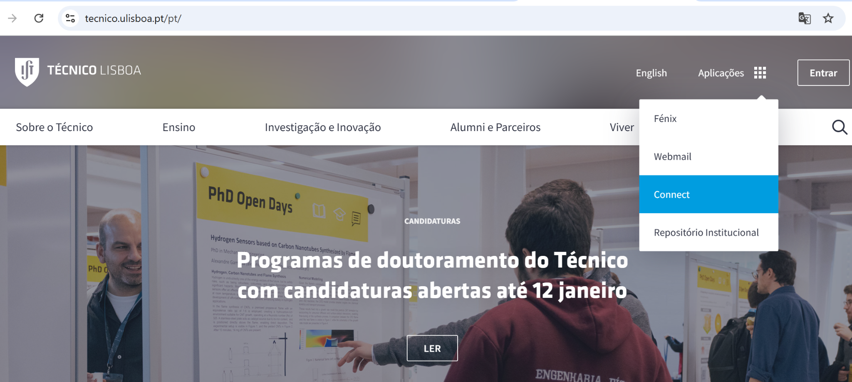
Acessos ao CONNECT
Página do Técnico

Slide 11
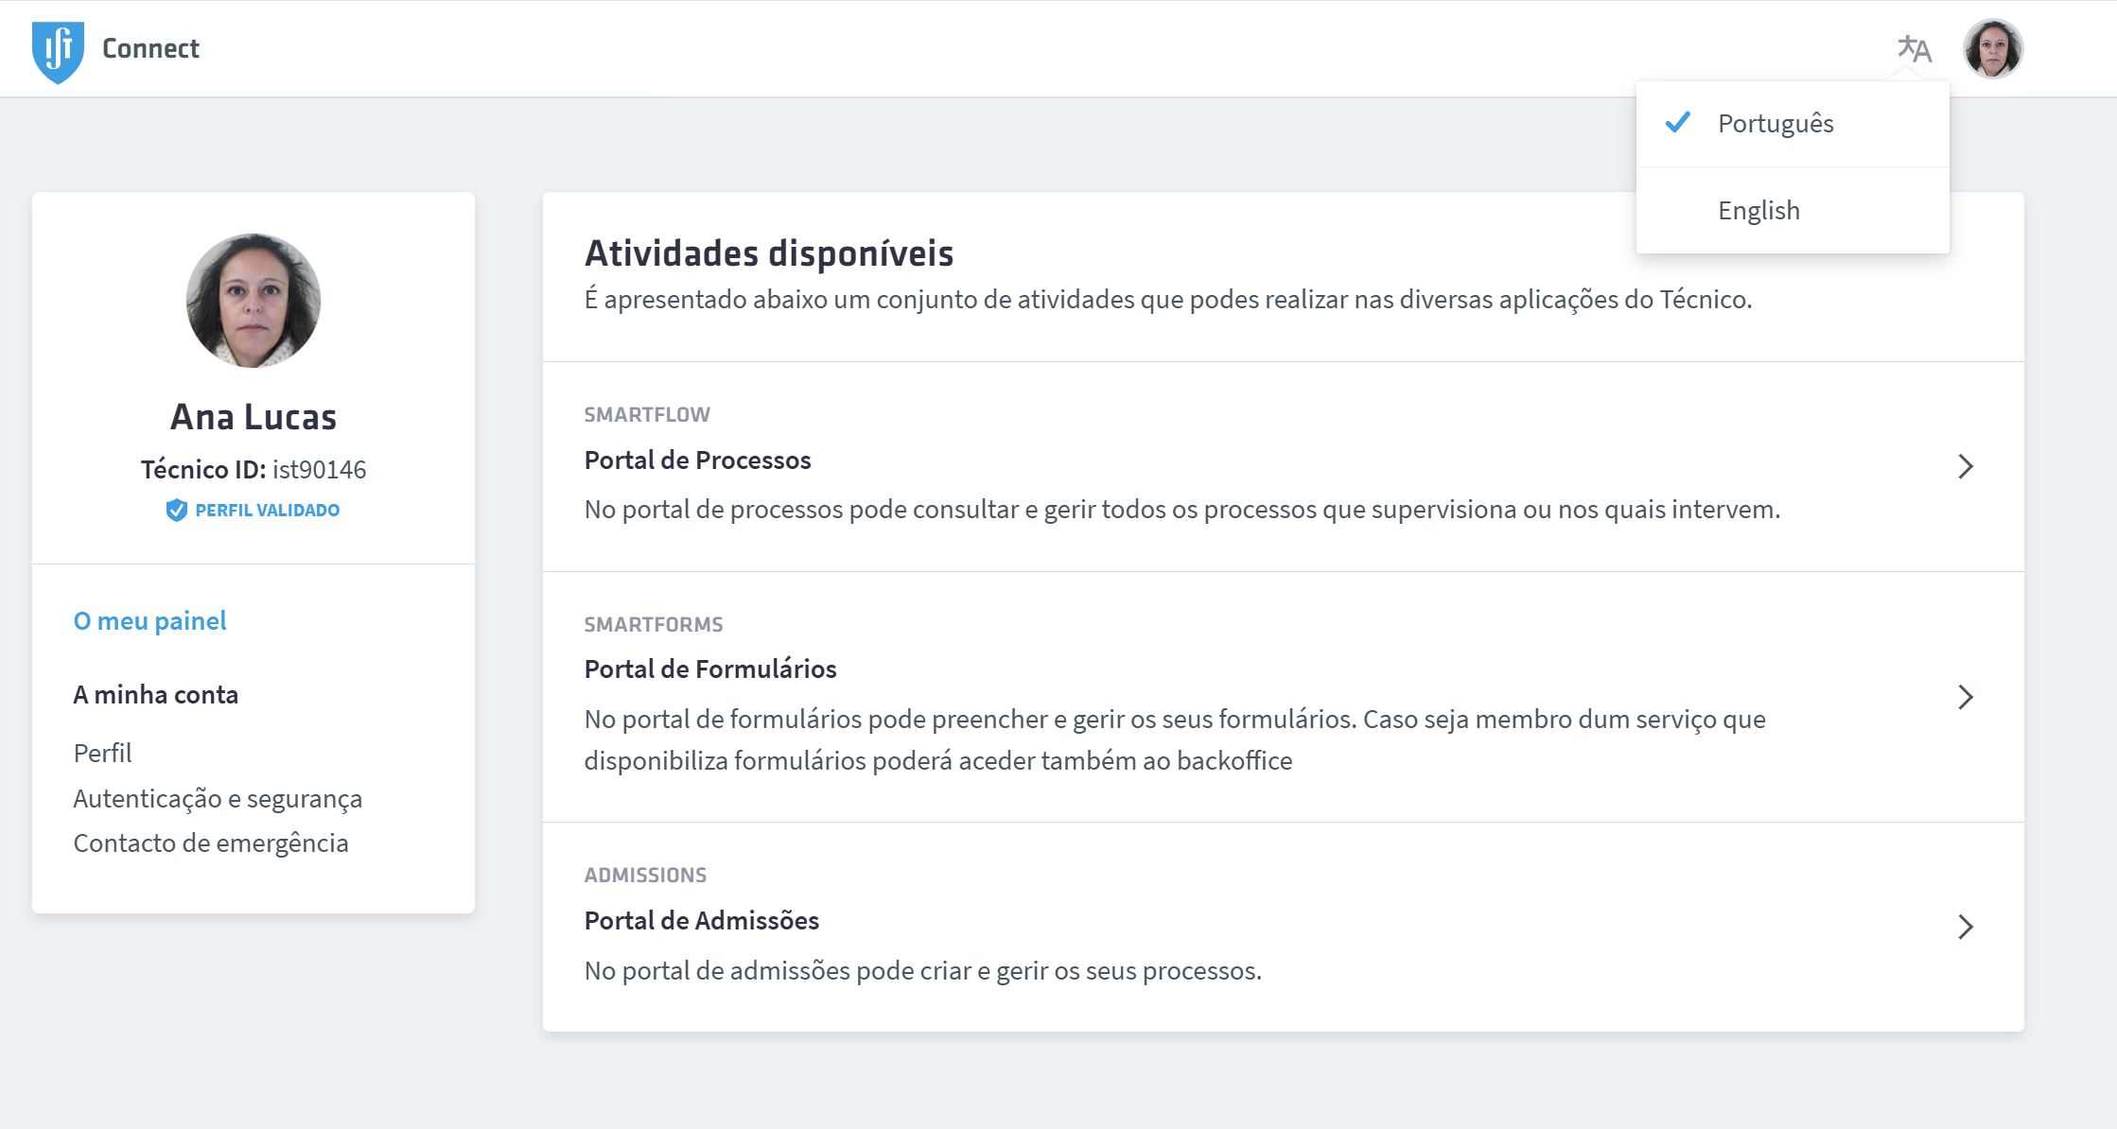
Alterar idioma no CONNECT

Slide 12
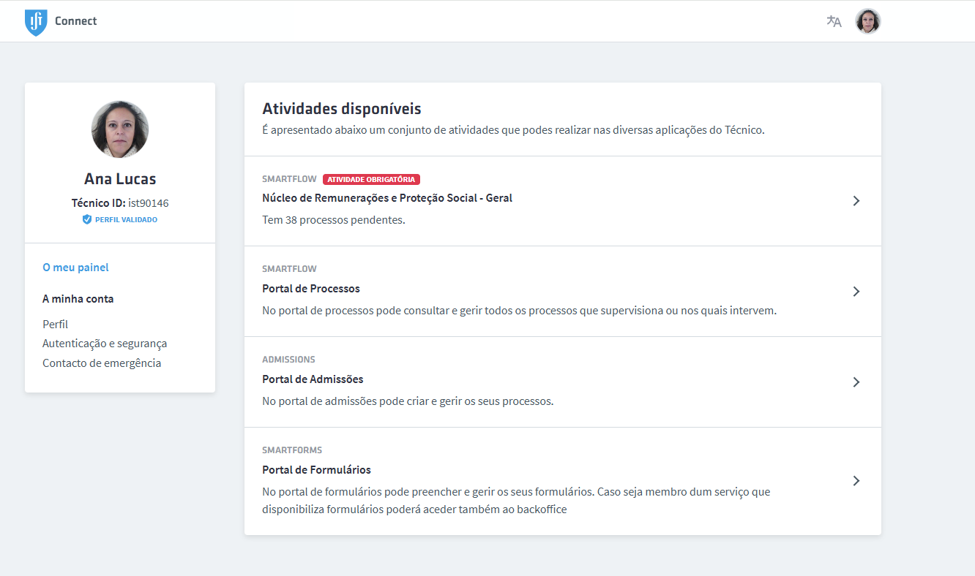
Acesso aos Formulários CONNECT
1

Slide 13
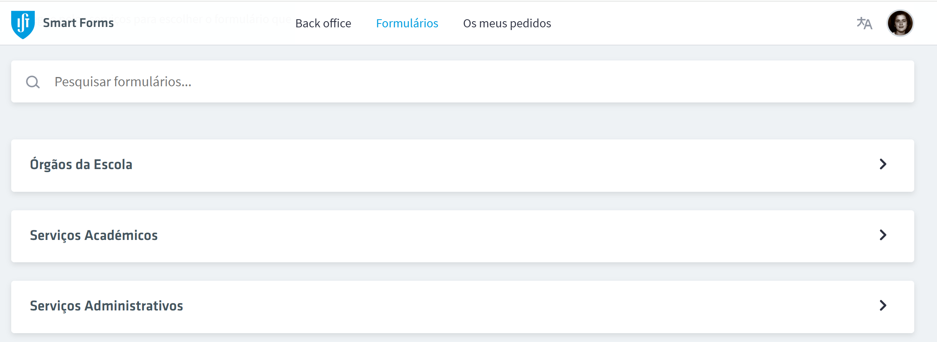
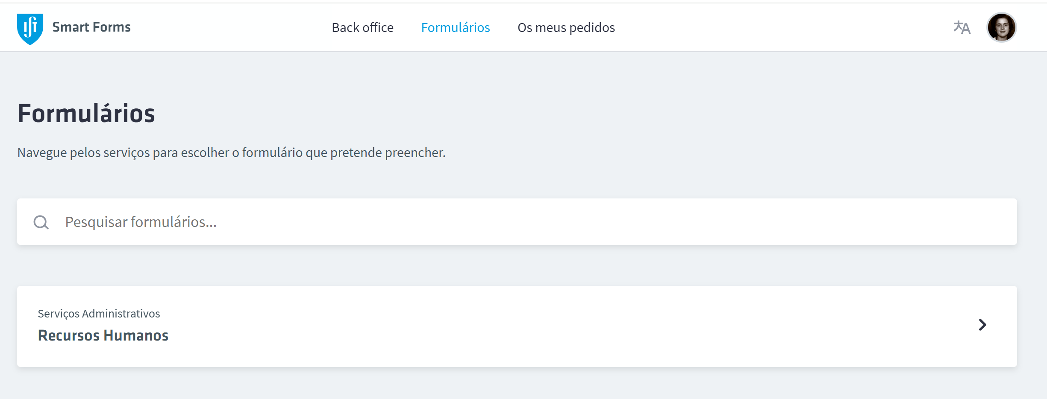
Acesso aos Formulários CONNECT
2
3

Slide 14
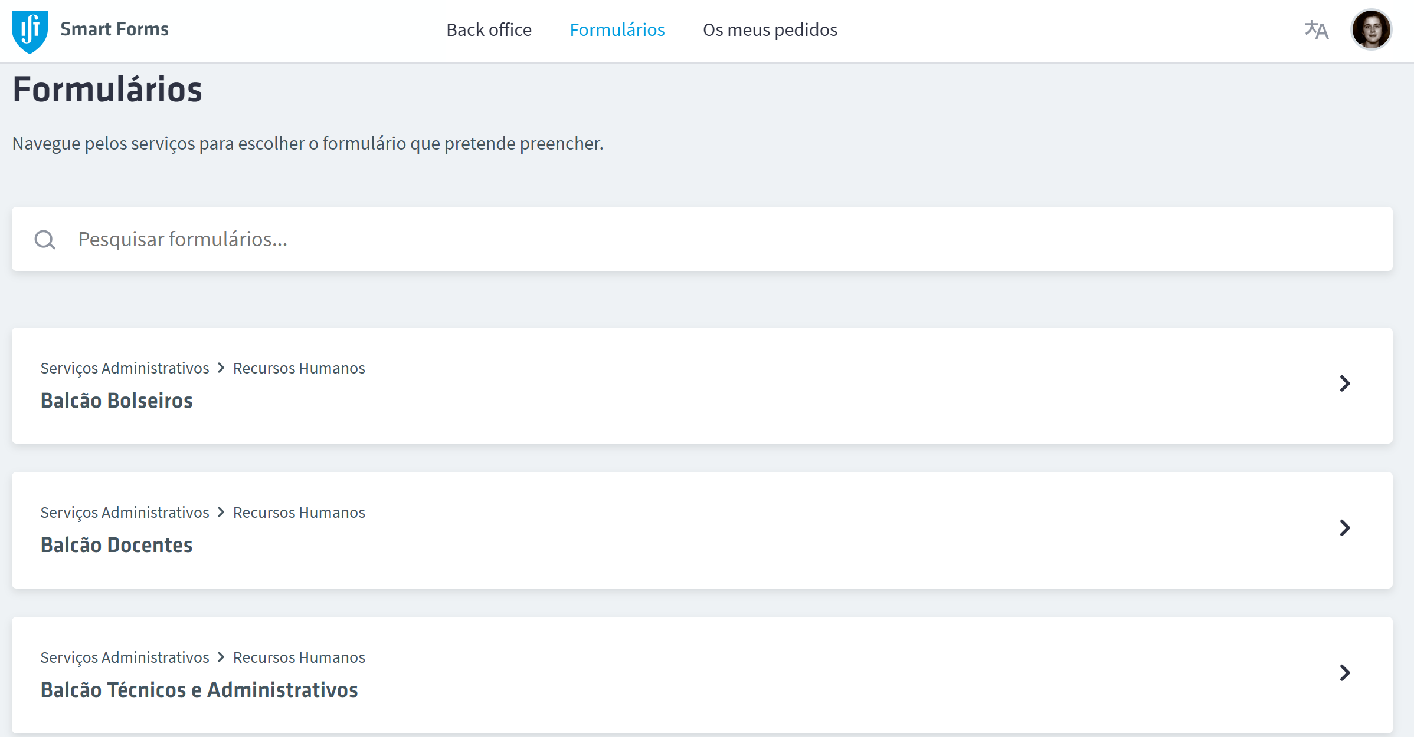
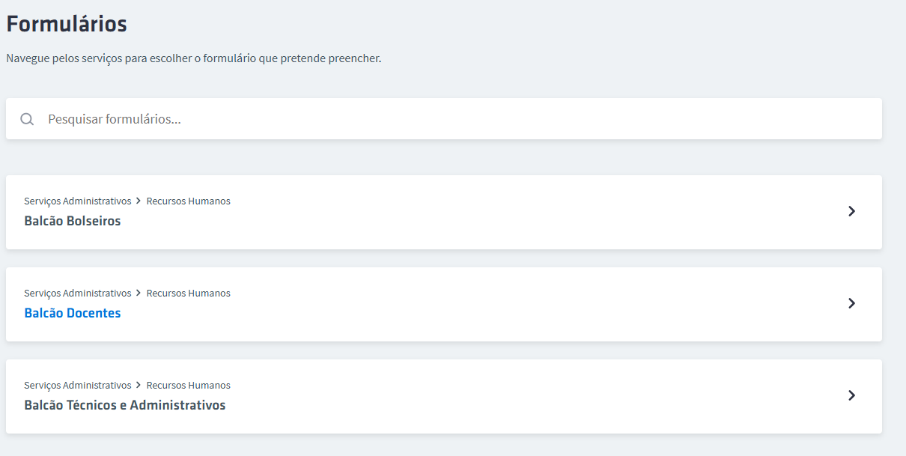
Acesso aos Formulários CONNECT
4

Slide 15
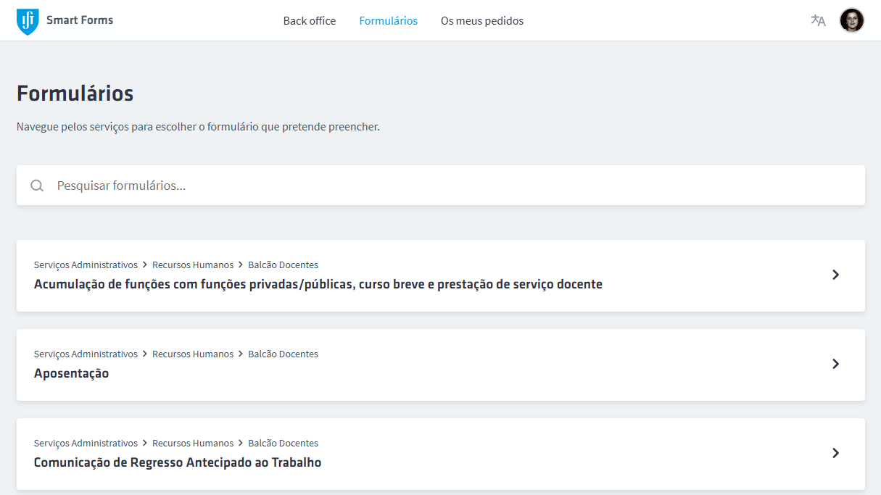
Acesso aos Formulários CONNECT
5

Slide 16
Exemplos de Preenchimento: Formulário Informação Conta Bancária no CONNECT

Slide 17
Formulário Informação Conta Bancária

Slide 18
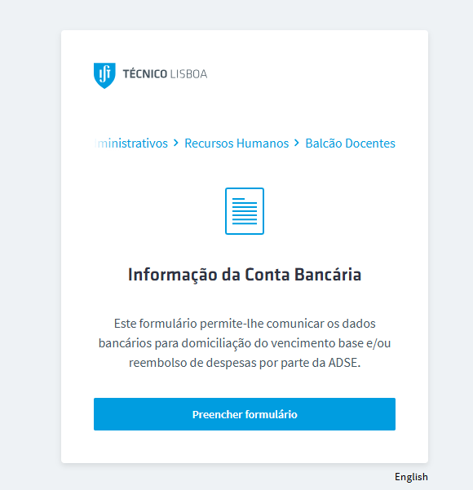
Formulário Informação Conta Bancária

Slide 19
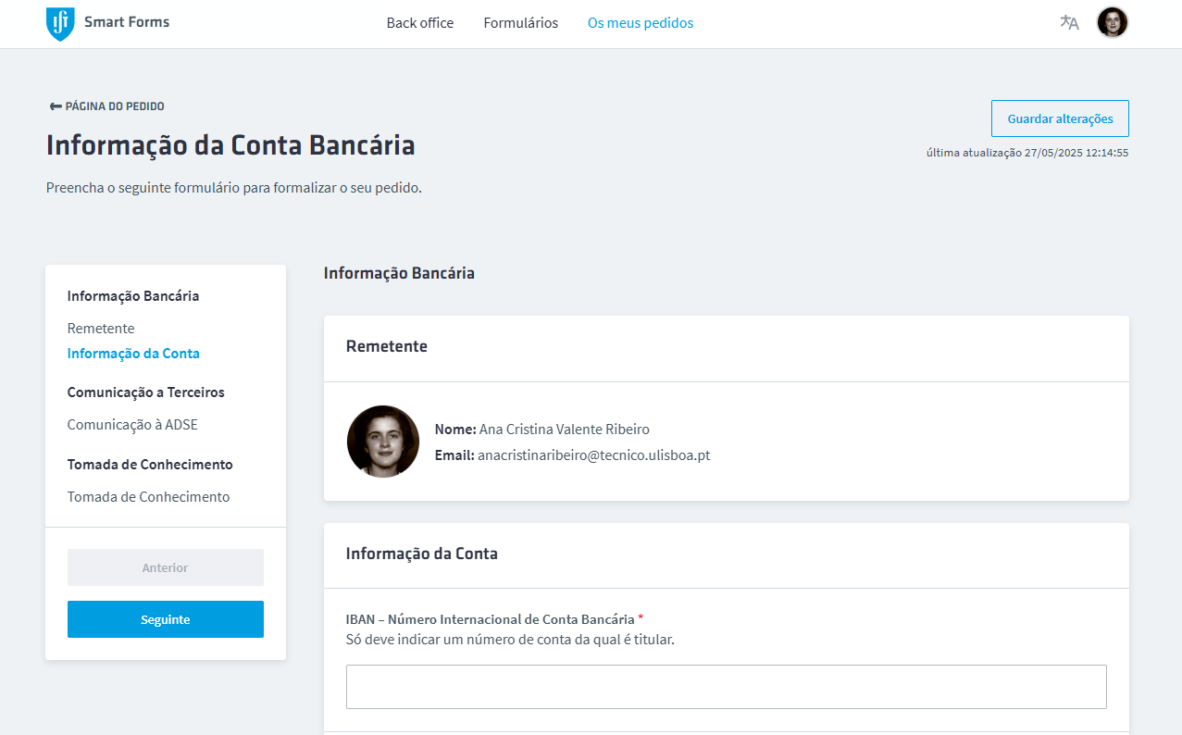
Formulário Informação Conta Bancária

Slide 20
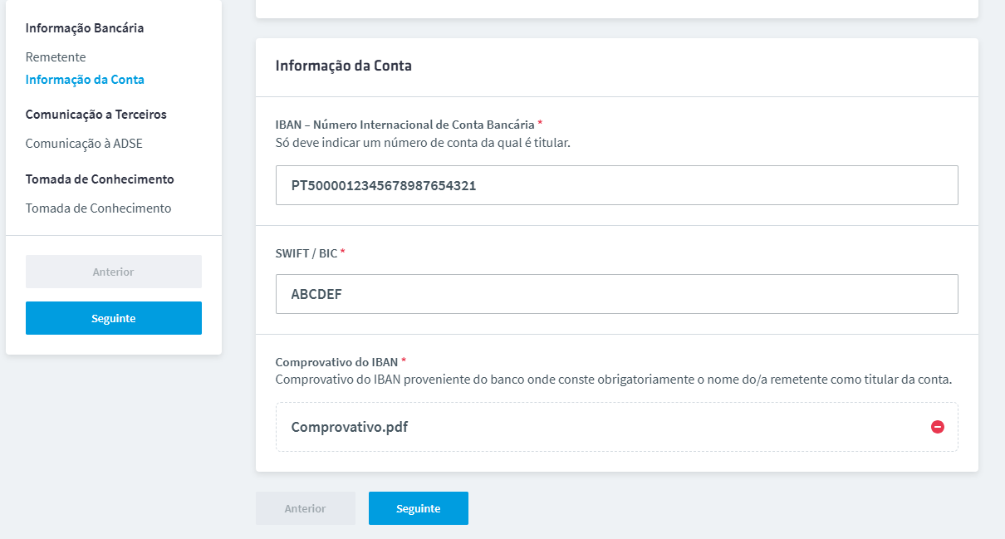
Formulário Informação Conta Bancária

Slide 21
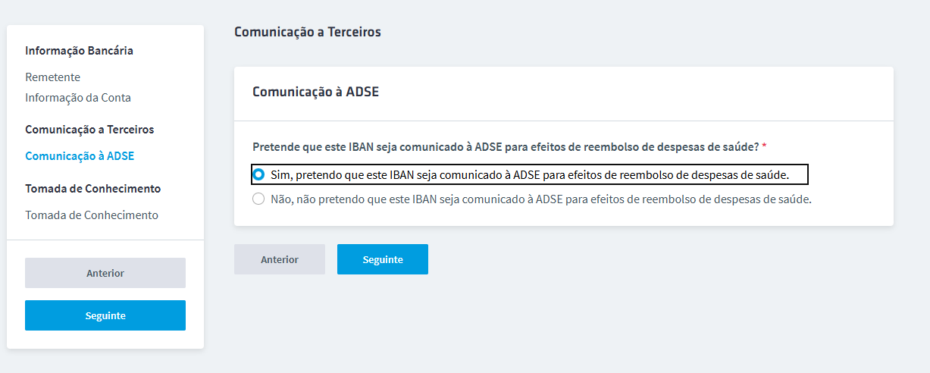
Formulário Informação Conta Bancária

Slide 22
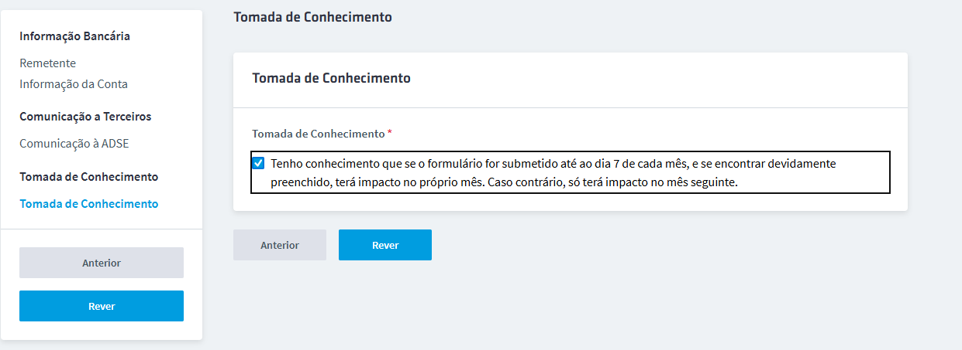
Formulário Informação Conta Bancária

Slide 23
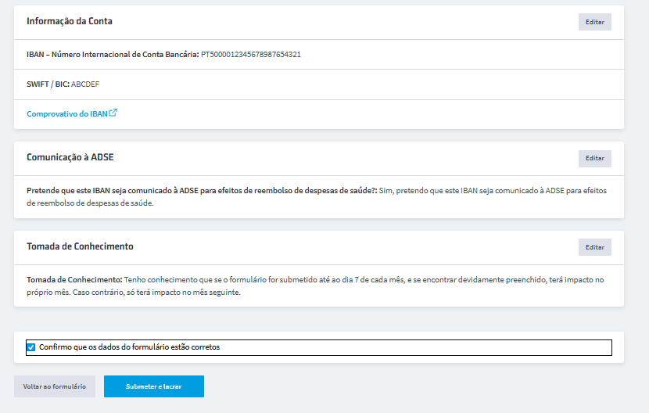
Formulário Informação Conta Bancária
Resumo do pedido

Slide 24
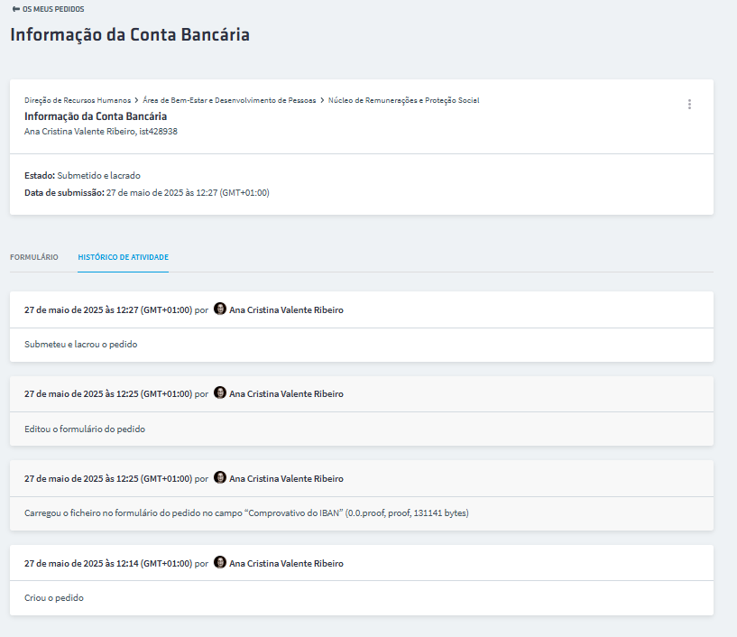
Formulário Informação Conta Bancária
Histórico do pedido

Slide 25
Exemplos de Preenchimento: Formulário Licença Sabática no CONNECT

Slide 26
Formulário Licença Sabática

Slide 27
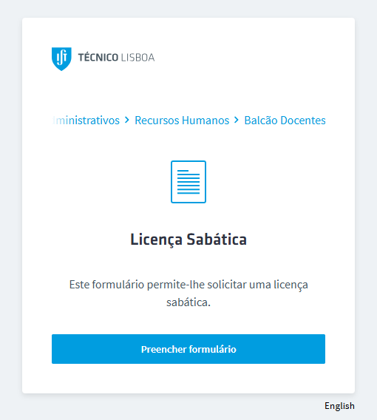
Formulário Licença Sabática

Slide 28
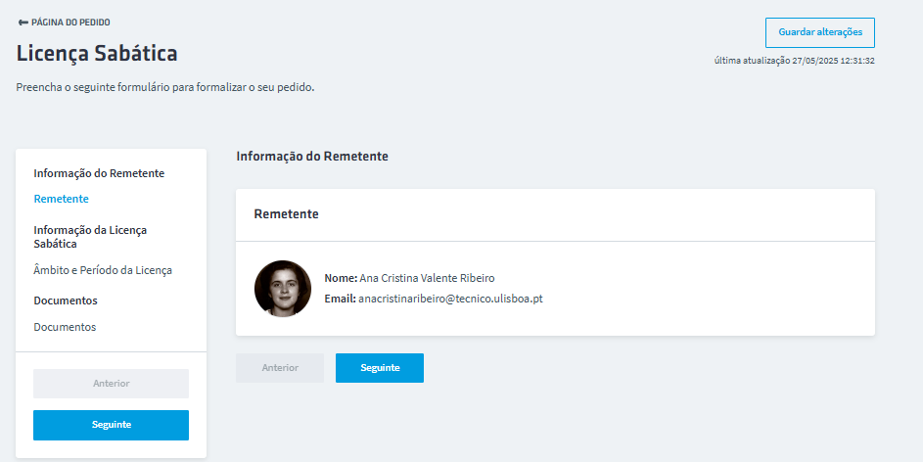
Formulário Licença Sabática

Slide 29
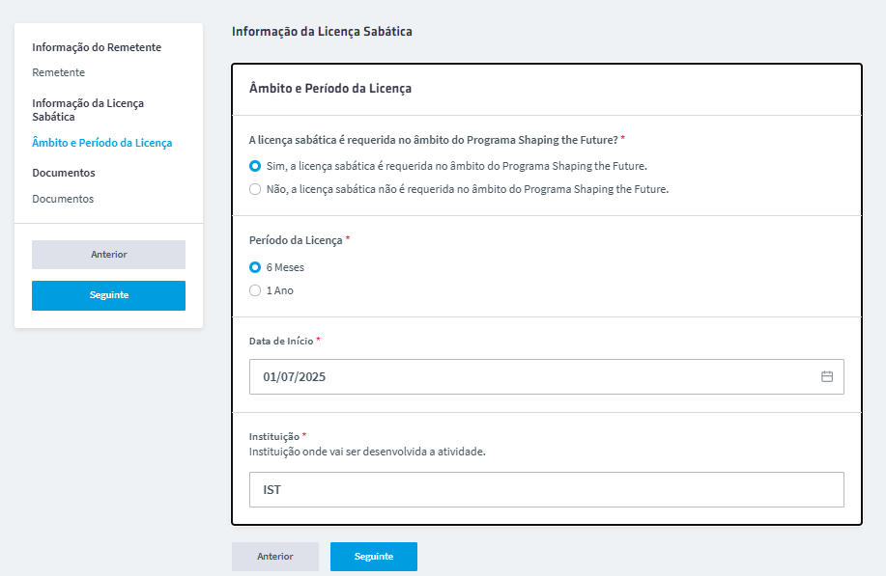
Formulário Licença Sabática

Slide 30
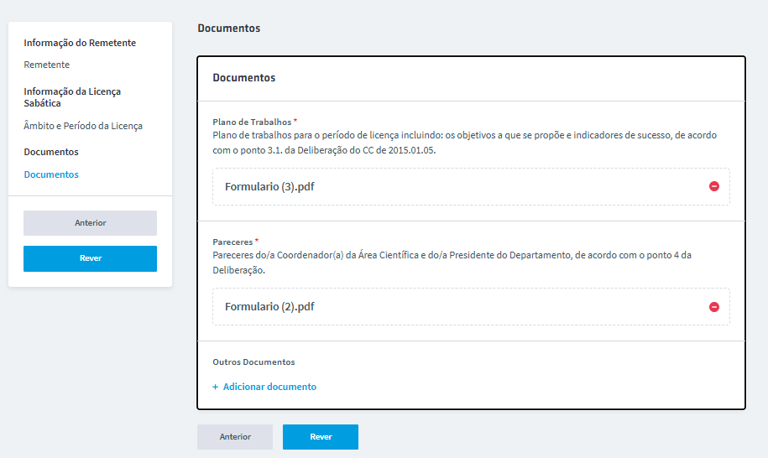
Formulário Licença Sabática

Slide 31
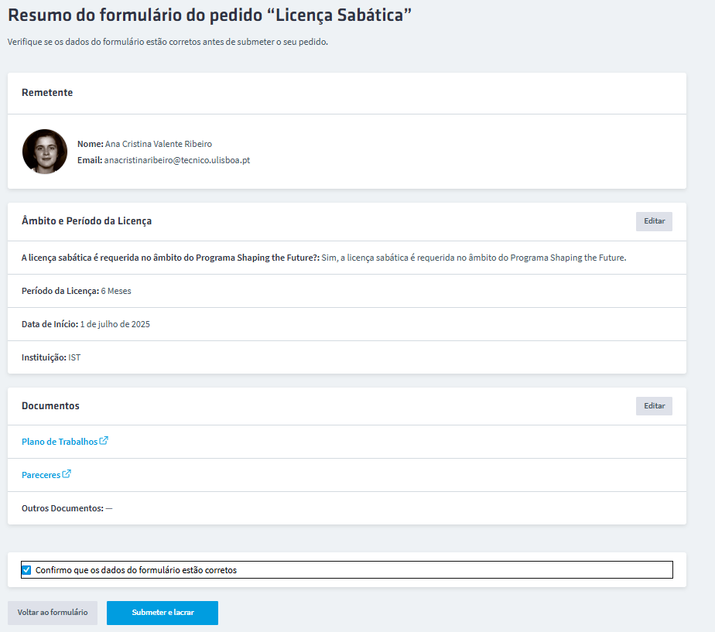
Formulário Licença Sabática

Slide 32
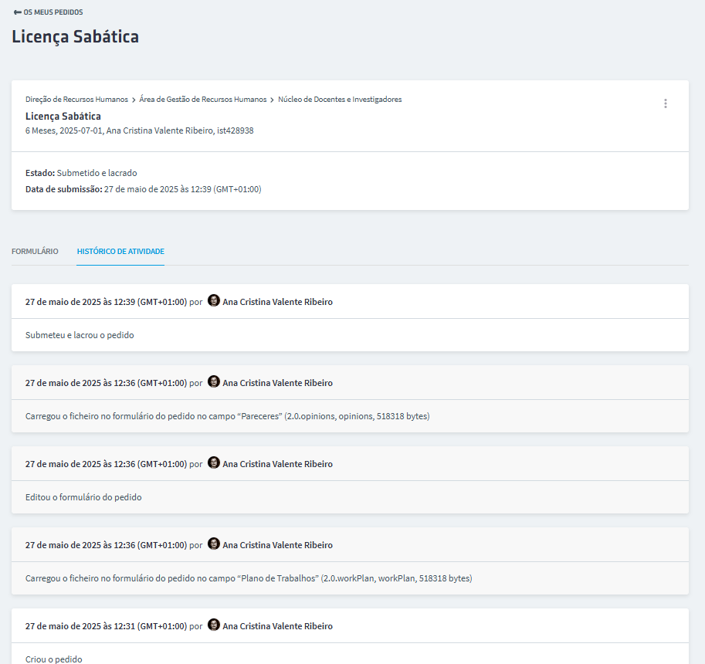
Formulário Licença Sabática
Histórico do pedido

Slide 33
Histórico e informações complementares

Slide 34
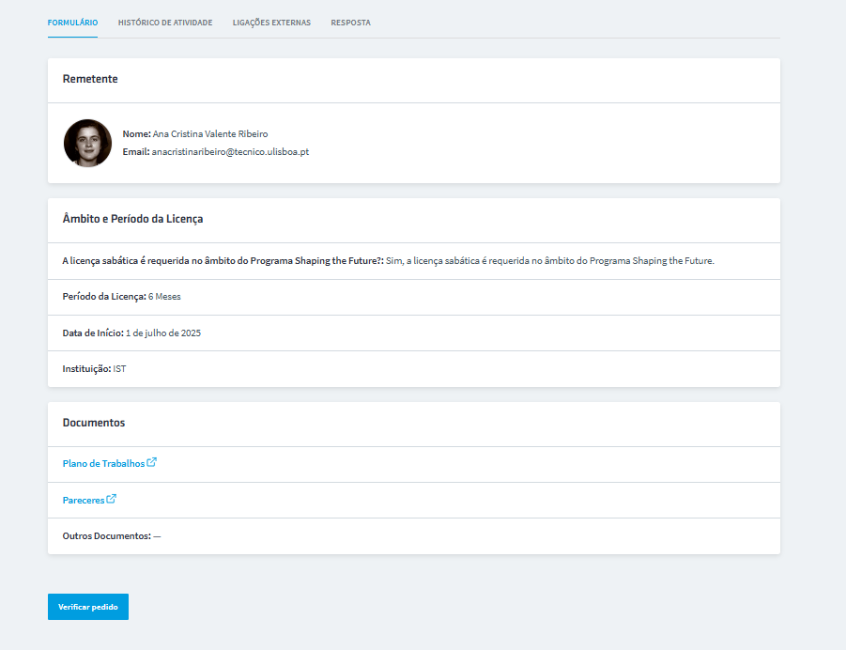
Resumo do pedido

Slide 35
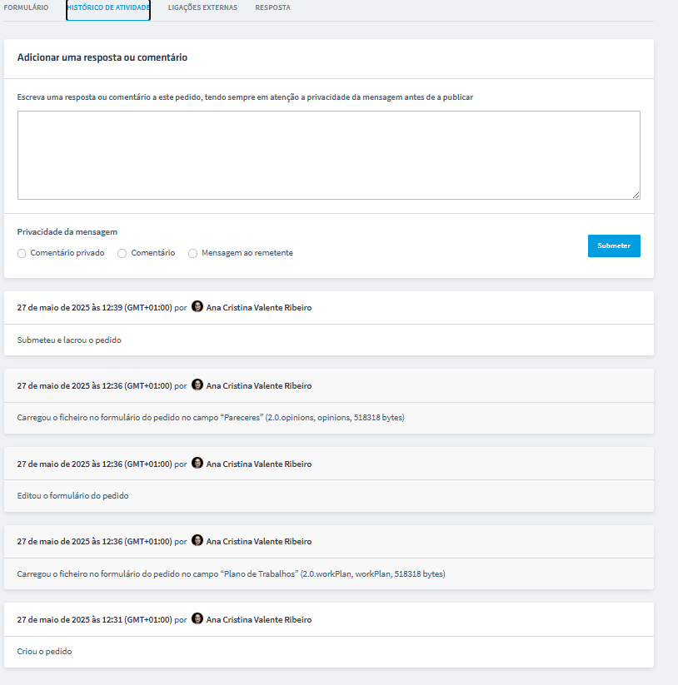

Slide 36
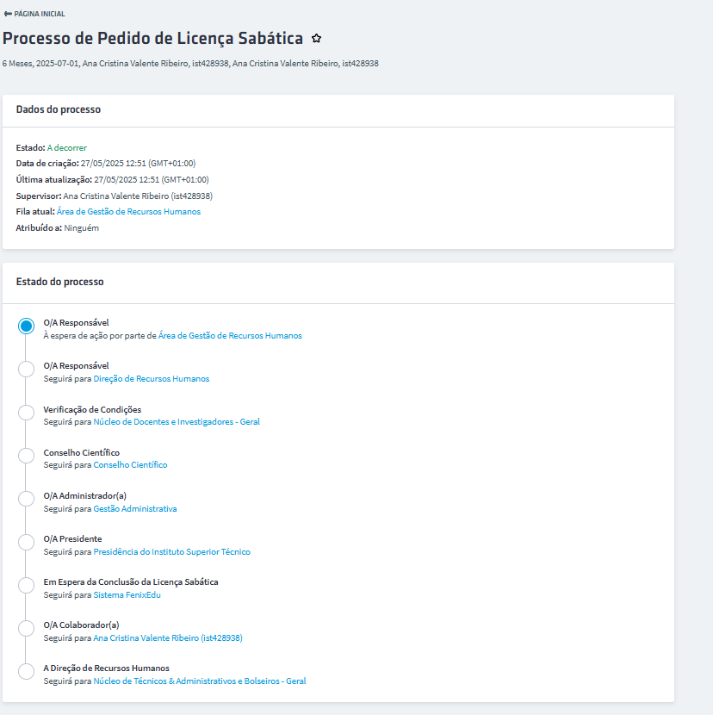
Fluxo só fica disponível após a DRH validar o pedido

Slide 37
Apoio ao processo de transição

Slide 38
Meios de Apoio ao Utilizador
1. Atendimento Presencial na DRH
De segunda a sexta-feira das 10:00 às 12:30 e das 14:00 às 16:30
Disponibilização de um computador para esclarecimento de dúvidas no acesso e submissão dos formulários
2. Caixa de Dúvidas
https://forms.gle/x9BG66Q8tfC7sRRJ9
3. Webinar Formulários Digitais da DRH
3 de junho de 2025, 10:30 - 11:30 → follow-up

